Slide 1

Kontrolní postupy správce daně v oblasti DPH
Ing. Martin Bortlík
Partner, Tax Policy & Controversy
Ing. Kristián Červinka
Tax Consultant
6. 12. 2022

Slide 2
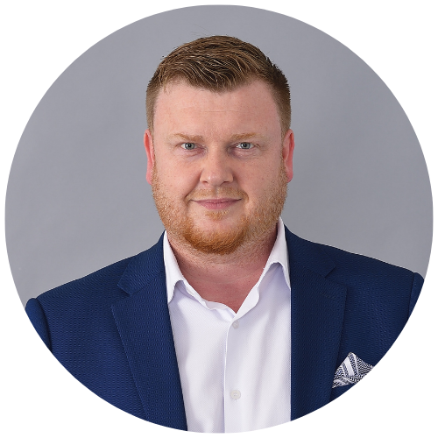

Přednášející
Martin bortlík
PARTNER tax policy & controversy
M +420 724 239 124
E martin.bortlik@pkfapogeo.cz
KRISTIÁN ČERVINKA
TAX CONSULTANT
M +420 778 462 712
E kristian.cervinka@pkfapogeo.cz
Martin je zodpovědný za oblast daňové politiky a řešení daňových sporů. Jeho specializací je poradenství v oblasti daňové kontroly, daně z přidané hodnoty a transferové ceny.
Ve skupině PKF APOGEO působí od roku 2020, kam nastoupil na pozici Tax Policy & Controversy Manager. Martin má na starosti vedení brněnského týmu konzultantů. Je vysoce kvalifikovaný odborník v oblasti daní s partičními manažerskými schopnostmi. Od roku 2016 působil jako ředitel Specializovaného finančního úřadu a dohlížel na daně nevětších firem v Česku.
Kristián má na starosti poskytování odborného daňového poradenství v oblastech daně z příjmů, daně z přidané hodnoty a zastupování daňových subjektů před správcem daně při daňových řízeních.
Je absolventem Ekonomicko – správní fakulty Masarykovy univerzity v Brně, kde vystudoval obor Finance.
Kristián je součástí poradenské skupiny PKF APOGEO je od roku 2020 a je také certifikovaným daňovým poradcem.

Slide 3
Obsah
úvod,
legislativní rámec,
správce daně,
kontrolní postupy,
opravné prostředky,
nejčastěji prověřované oblasti v DPH,
lhůta pro stanovení daně,
sankce,
diskuze nad praktickými příklady

Slide 4
Daňové právo
daňové právo hmotné
  Zákon č. 586/1992 Sb., o daních z příjmů (dále jen „ZDP“),
  Zákon č. 235/2004 Sb., o dani z přidané hodnoty (dále jen „ZDPH“),
  Zákon č. 16/1993 Sb., o dani silniční (dále jen „ZDS“),
  Zákon č. 338/1992 Sb., o dani z nemovitých věcí (dále jen „ZDZNV“),
  Zákon č. 353/2003 Sb., o spotřebních daních (dále jen „ZSD“)
daňové právo procesní
  Zákon č. 280/2009 Sb., daňový řád (dále jen „daňový řád“ nebo „DŘ“).

Slide 5
Daňový proces – legislativní rámec
daňový řád,
Zákon o finanční správě ČR,
judikatura KS, NSS, SDEU,
metodické pokyny FS, MF, GFŘ,
koordinační výbory Komory daňových poradců ČR

Slide 6
O co se vlastně jedná
správce daně mluví jinou řečí,
jakákoliv vyjádření či předložená listina bude použita proti Vám,
důkazní břemeno nese daňový subjekt
  je povinností daňového subjektu prokazovat skutečnosti deklarované v daňových tvrzení,
při daňovém řízení je vhodné mít kvalifikovaného zástupce

Slide 7
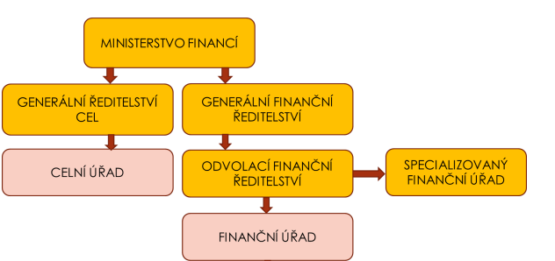
Kdo je správcem daně
orgán veřejné moci, vykonávající svou pravomoc prostřednictvím úředních osob

Slide 8
Co může správce daně
vést daňová řízení a řízení podle daňových zákonů,
provádět vyhledávací činnost,
kontrolovat plnění povinností osob zúčastněných na správě daní,
vyzývat ke splnění povinností,
zabezpečovat placení daní,
vést evidencí daňových subjektů a jejich daňových povinností

Slide 9
Co správce daně má k dispozici
daňová přiznání a související hlášení,
česká správa sociálního zabezpečení,
zdravotní pojišťovny,
registr obyvatel/obchodní rejstřík,
evidence skutečných majitelů,
registr bankovních účtů - > bankovní výpisy,
katastr nemovitostí,
VIES,
JSD
ORBIS,
FAU,
výroční zpráva,
účetní závěrka

Slide 10
Jak správce daně získává údaje k dispozici
veřejně dostupné zdroje,
výzvy k poskytnutí informací dle § 57 DŘ,
vyhledávací činnost dle § 78 DŘ,
kontrolní postupy dle daňového řádu

Slide 11
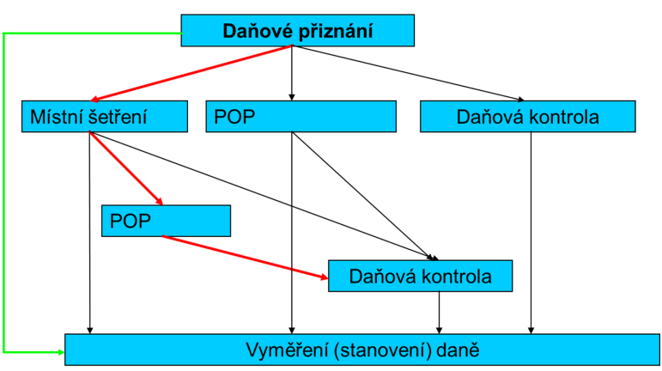
Kontrolní postupy

Slide 12
Kontrolní postupy – postup k odstranění pochybností ( § 89 DŘ)
slouží k odstranění konkrétních pochybností plynoucích z daňových přiznání,
POP je zahájena výzvou k odstranění pochybností, která musí být:
  jasná,
  srozumitelná,
  určitá,
  splnitelná,
lhůta k odstranění pochybností minimálně 15 dnů

Slide 13
Kontrolní postupy – postup k odstranění pochybností ( § 89 DŘ)
ukončení POP
  pochybnosti zcela odstraněny – správce daně vyměří v souladu s podaným daňovým tvrzením,
  pochybnosti nadále přetrvávají – správce daně sdělí daňovému subjektu dosavadní výsledek POP
    daňový subjekt může podat návrh na pokračování v dokazování:
      pokud správce daně shledá argumentaci daňového subjektu:
      nepřiléhavou – ukončí POP a vyměří daň odlišně od daně tvrzené,
      přiléhavou – ukončí POP a zahájí daňovou kontrolu – dokazování pokračuje
      v rámci navazujícího postupu,
      přiléhavou – v ojedinělých případech ukončí POP a vyměří v souladu s podaným daňovým tvrzením
výsledek POP
  správce daně sepíše protokol (ústní interakce) nebo úřední záznam (písemná interakce)

Slide 14
Kontrolní postupy – daňová kontrola ( § 85 DŘ)
nejrozsáhlejší postup v rámci správy daní
  CÍL DK = NAPLNĚNÍ CÍLE SPRÁVY DANÍ
daňová kontrola se zahajuje oznámením o daňové kontrole
  oznámení musí obsahovat specifikaci předmětu a rozsah daňové kontroly (např. DPH 07 2021)
daňová kontrola může mít rozsah:
  omezený
  DK zaměřena pouze na ověření plnění vybraných povinností
  2) neomezený
  DK zaměřena na ověření plnění celkové daňové povinnosti u všech daní v daném zdaňovacím období

Slide 15
Kontrolní postupy – daňová kontrola ( § 85 DŘ)
práva daňového subjektu
  předkládat a navrhovat důkazní prostředky,
  podávat stížnost,
  být přítomen výslechu svědka, znalce či osoby přezvědné, nahlížet do spisu,
  být přítomen jednání se svými zaměstnanci,
  vyjádřit se k dosavadnímu výsledku kontrolního zjištění,
  vyvracet pochybnosti správce daně
povinnosti daňového subjektu
  poskytovat správci daně součinnost (umožnit zahájení DK, zabezpečit vhodné místo, předkládat potřebné informace, nezatajovat důkazní prostředky, umožnit jednání),
účast na daňové kontrole je právo – ne povinnost viz IV. ÚS 179/01

Slide 16
Kontrolní postupy – daňová kontrola ( § 85 DŘ)
okamžikem zahájení DK je doručení oznámení o zahájení daňové kontroly daňovému subjektu,
v průběhu daňové kontroly se přenáší důkazní břemeno mezi daňovým subjektem a správcem daně
  primární důkazní břemeno nese daňový subjekt
v průběhu daňové kontroly daňový subjekt:
  předkládá důkazní prostředky (listiny, účetnictví, doklady, fotografie, návrhy svědků),
  vyvrací pochybnosti správce daně
zjištěné důkazy správce daně zhodnotí v dosavadním výsledku kontrolního zjištění
  daňový subjekt může zjištění rozporovat, případně doplnit důkazní prostředky

Slide 17
Kontrolní postupy – ukončení daňové kontroly
daňová kontrola je ukončena doručením oznámení o ukončení daňové kontroly,
ukončení o daňové kontrole obsahuje zprávu o daňové kontrole
  součástí je konečný výsledek kontrolního zjištění („VKZ“), který je neměnný
pokud je výsledek daňové kontroly odlišná daňová povinnost než v daňovém přiznání je doručován platební výměr

Slide 18
Opravné prostředky
řádné
  odvolání dle § 108 a násl. DŘ – princip dvoustupňového řízení
mimořádné
  přezkum dle § 121 DŘ – pokud je rozhodnutí vydáno v rozporu s právním předpisem,
  obnova řízení dle § 117 DŘ

Slide 19
Nejčastěji prověřované oblasti v DPH
nárok na odpočet u přijatých služeb
nárok na odpočet u pořízeného dlouhodobého majetku a prokazování jeho použití pro ekonomickou činnost (např. automobil)
prokazování nároku na osvobození od DPH při dodání zboží do JČS

Slide 20
Prokazování hmotněprávních podmínek nároku na odpočet
Hmotněprávní podmínky nároku na odpočet DPH
    přijetí od jiného plátce DPH,
    plnění fakticky existuje,
    přijaté plnění je použito v rámci ekonomické činnosti,
    deklarovaný dodavatel (C-154/20 Kemwater ProChemie s.r.o.)
Důkazní břemeno nese daňový subjekt
    smluvní dokumentace, listiny, výslech svědka, fotografie, video

Slide 21
Prokazování osvobození při dodání zboží do JČS
základní podmínky
  zboží musí být dodáno osobě povinné k dani
  zboží musí být přepraveno z ČR do JČS
  přeprava zboží musí skončit v JČS

Slide 22
Prokazování osvobození při dodání zboží do JČS
naplnění bezvadných dokladů a naplnění formálních náležitostí nepostačuje k unesení důkazního břemene
  daňový subjekt může být nařčen z účasti na daňovém podvodu a jeho povinností prokázat opak
  daňový subjekt by měl být připraven prokázat, že o podvodu nevěděl a ani vědět nemohl, a proto:
    znát skutečné místo dodání
    být seznámen s finanční situací odběratele
    ověřit si osobu jednající jménem odběratele
    ověřit si činnost odběratele a skutečné sídlo vedení
    ověřit si platnost DIČ prostřednictvím VIES

Slide 23
Lhůta pro stanovení daně § 148 DŘ
základní lhůta pro stanovení daně činí tři roky ode dne, kdy uplynula lhůta pro podání řádného daňového tvrzení (př. DPH za ZO 6/2021 – lhůta pro DAP 26.7.2021 – lhůta uplyne 26.7.2024),
pokud byla před uplynutím lhůty pro stanovení daně zahájena DK, tříletá lhůta běží znovu ode dne, kdy byla DK zahájena,
lhůta pro stanovení daně se prodlužuje o jeden rok, pokud v posledních 12 měsících před jejím uplynutí bylo podáno dodatečné daňové tvrzení či vydána výzva k podání dodatečného daňového tvrzení, oznámeno rozhodnutí o stanovení daně, oznámeno rozhodnutí o opravném či dozorčím prostředku,
lhůta se staví po dobu soudního přezkumu, žádosti o mezinárodní spolupráci,
lhůta pro stanovení daně končí nejpozději uplynutím 10 let od jejího počátku.

Slide 24
Lhůty
správcovské
  lhůta, kterou stanovuje správce daně pro úkon při správě daní (lhůta pro vyjádření se k VKZ),
  lhůta kratší než 8 dnů jen zcela výjimečně,
  lze prodloužit
zákonné
  lhůta stanovená zákonem (lhůta pro podání daňového přiznání),
  lze prodloužit pouze pokud stanoví zákon

Slide 25
Lhůty – počítání času a doručování
počítání času
  lhůta začíná běžet den po dni, kdy došlo ke skutečnosti, určující počátek
  v případě, že lhůta připadá na víkend nebo svátek, tak lhůta končí nejbližší následující pracovní den
doručování
  doručuje se vždy adresátovi, a to:
    písemně (poštou),
    elektronicky prostřednictvím datové schránky,
  doručováno může být i pouze zástupci daňového subjektu, a to v rozsahu oprávnění k zastupování ( § 41 DŘ),
  pokud má daňový subjekt zřízenou datovou schránku je povinností správce daně doručovat elektronicky

Slide 26
Sankce
Pokuty a penále
    pořádková pokuta,
    pokuta za opožděné tvrzení daně
    0,05 % stanovené daně za každý den prodlení, max. 5 % stanovené daně,
    0,05 % stanoveného daňového odpočtu za každý násl.den prodlení, max. 5 % stanoveného odpočtu,
    0,01 % stanovené daňové ztráty za každý den prodlení, max. 5 % stanovené daňové ztráty,
    nepředepíše se pokud je pokuta nižší než 1 000 Kč
    penále
    20 % je-li daň zvyšována,
    20 % je-li snižován daňový odpočet,
    1 % je-li snižována daňová ztráta

Slide 27
Sankce
Úroky
    úrok z prodlení
      vzniká až od čtvrtého dne po původním dni splatnosti
      minimální výše úroku zvýšena na 1 000 Kč
      REPO + 8 %
      výše úroku se stanovuje vždy k prvnímu dni pololetí (aktuálně k 1. 7. 2022 15 %)
    úrok z posečkané částky
      polovina úroku z prodlení

Slide 28
Sankce
Úroky
    úrok z vratitelného přeplatku
    úrok hrazený správcem daně,
    ve výši úroku z prodlení,
    úrok z nesprávně stanovené daně
    úrok hrazený správcem daně,
    ve výši úroku z prodlení
    úrok z daňového odpočtu
    úrok hrazený správcem daně, polovina úroku z prodlení

Slide 29
Prostor k diskuzi

